Slide 1
lutos: paciente e família
Psicólogas: Debora Genezini E VANESSA KARAM

Slide 2
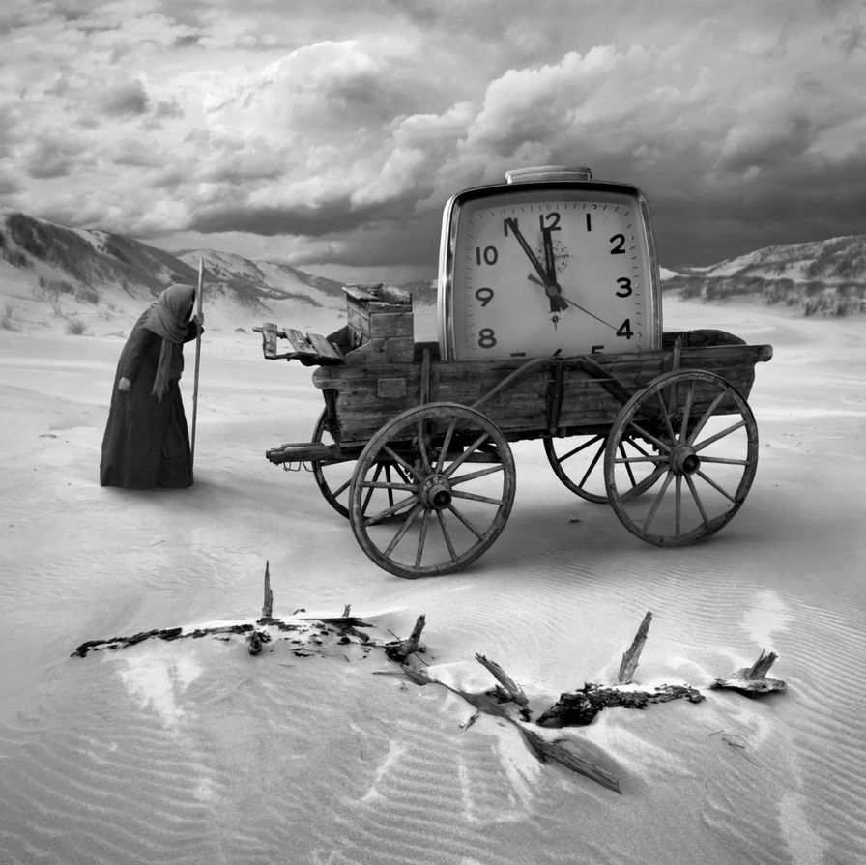
Diagnóstico Oncológico
A Imprevisibilidade da Vida...

Slide 3
O que é luto?

Slide 4
luto
Conjunto de reações a uma perda significativa. Nenhum luto é igual ao outro, pois não existem relações significativas idênticas.
(Franco, 2000)
dor do luto é o custo do compromisso: só se perde aquilo que se tem.
(Parkes, 1998)

Slide 5
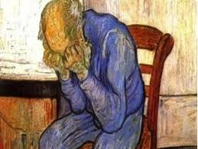
Luto pode ocorrer por:
✓ Morte de um ser humano;
✓ Morte de um animal de estimação;
✓ Separação conjugal;
✓ Amputação;
✓ Modificação corporal;
✓ Doença ameaçadora da vida;
✓ Aposentadoria;
Demissão;
Imigração;
Catástrofe e pandemia;
Envelhecimento;
Etc.

Slide 6
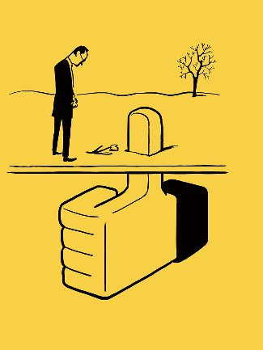
Público e Privado
O Luto é uma experiência
vivenciada nessas
duas esferas
Não tem tempo certo para o luto acabar e não tem tipo de luto que seja pior.

Slide 7
Tipos de luto
Luto Natural;
Luto prolongado;
Luto Adiado;
Luto Traumático;
Luto Coletivo;
Luto Não Reconhecido;
Luto Antecipatório.
Persistência dos sintomas; complicações cognitivas, emocionais e alteração de comportamento; Não há uma compreensão da realidade e nem futuro...

Slide 8
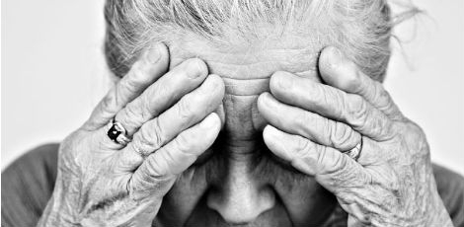
LUTO Antecipatório:
Inicia diante o diagnóstico de uma doença que ameaça a vida...
Fenômeno adaptativo, no qual é possível, tanto o paciente como os familiares, prepararem-se cognitiva e emocionalmente para o acontecimento próximo. Isso causa um desequilíbrio, tanto no sistema familiar, como em cada pessoa individualmente.
(Fonseca, 2004)

Slide 9
Terapêutica
Sujeito
Família
Doença oncológica
Sociedade

Slide 10
Câncer
Doença: alterações importantes inerentes ao paciente e sua família, relacionadas à rotina, à condição emocional, aos planejamentos e às expectativas.
Diagnóstico e após: constante marca definitiva na vida e contato com a imprevisibilidade e com a necessidade de manter a flexibilidade perante constantes alterações.
“Outra vida”: experiências vão modificando a história de vida, que passa a ser permeada por rotinas da doença com carga ansiógena.
Busca de sentido: necessidade do câncer ser escutado e significado pelo o sujeito que o porta.
Câncer
+
Pessoa
=
Significado

Slide 11
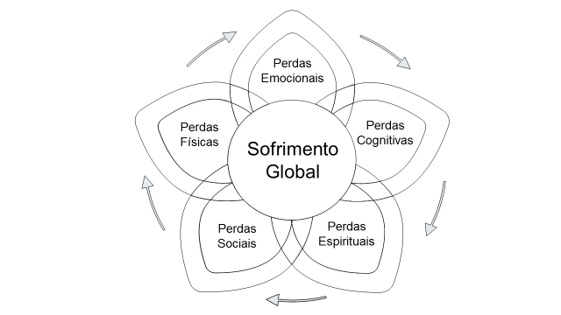
Impacto
Ruptura do Mundo Presumido
Paciente:
perda da saúde/alteração imagem corporal
perda auto estima
perda privacidade
perda funcionalidade
perda de autonomia
perda de poder de decisão
perda do convívio familiar - do status
perda do trabalho e financeira
perda de identidade social/perda amigos
perda do sentido da vida
medo de ser esquecido
perdas reais, perdas simbólicas
perda do não vivido
Familiares:
ansiedade de separação
compreensão - expectativa
ambivalência – sentimento de culpa
decisões compartilhadas
Perda real
da Saúde
Sentimentos de perda
LUTO
Colin Parkes, 1998

Slide 12
Sintomas luto
Afetivo: depressão, ansiedade, culpa, raiva e hostilidade, falta de prazer e solidão;
Comportamental: agitação, fadiga e choro;
Atitudes em relação a si – outros, e ao ambiente: auto reprovação, baixa autoestima, desamparo, suspeita, problemas, atitudes ambivalentes;
Cognitivo: lentidão de pensamento e da concentração;
Mudanças fisiológicas e queixas somáticas: perda do apetite, distúrbio do sono, perda de energia, queixas somáticas do falecido, mudanças de ingestão, suscetibilidade a doenças.
(Stroebe & Stroebe (1987, apud Fonseca,2004))

Slide 13
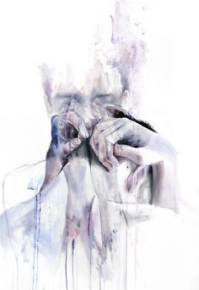
Função do Luto Antecipatório
Possibilitar o fortalecimento dos recursos para enfrentamento de situações críticas e possibilitar também reflexões sobre a finitude, propiciando novas concepções sobre a morte.
Possibilita
Ao Paciente: a percepção do processo de agravamento de sua doença e proximidade da morte; abordar decisões, discutir suas relações com pessoas significativas e ser incluídos nas decisões da família.
A Família: buscar resolver pendências, desenvolver recursos para lidar com a doença, cuidar das relações com a pessoa que está próxima da morte.

Slide 14
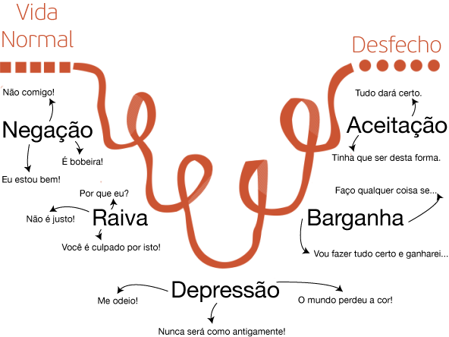
Fases do luto (ou sobre a morte) de Elisabeth Kubler-Ross

Slide 15
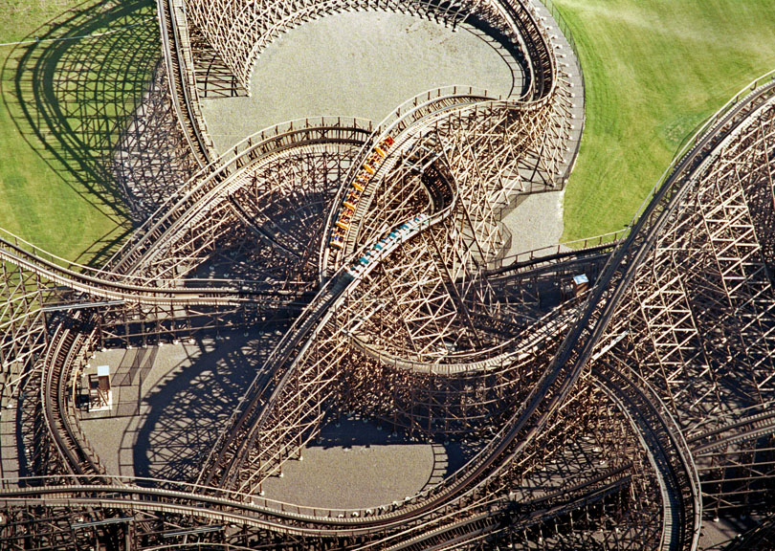
Modelo do Processo Dual do Luto (Schut e Strobe, 1999-2001)
SINTOMAS SÃO TOTAIS E MUITOS SÃO OS
SENTIMENTOS VIVENCIADOS:
Tristeza, culpa, impotência, medo, depressão,
solidão, insegurança, dificuldade, angústia,
limitação, ansiedade, abandono…

Slide 16
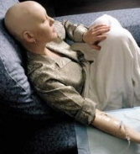
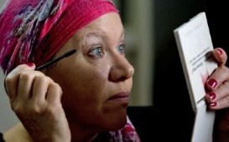
Modelo do Processo Dual do Luto (Schut e Strobe, 1999-2001)
Oscilação
Perda
Restauração
Enfrentamento

Slide 17
O Modelo do Processo Dual do Luto
Enfatiza o enfrentamento para a compreensão do processo de luto. O processo de adaptação e construção de significado ocorre a partir do:
– Enfrentamento orientado para a perda,
– Enfrentamento orientado para a restauração e
– A oscilação entre um e outro.
É um processo cognitivo de enfrentamento da perda que consiste em construir estratégias e estilos de gerenciamento da situação de luto.
(Stroebe e Schut, 1999)

Slide 18
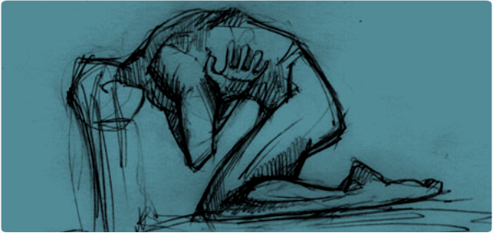
Luto antecipatório: especificidades
O que é?
Quem vivencia este processo?
Quando?
Como?
Benefícios?
Família, equipe e paciente:
uma visão sistêmica de uma despedida anunciada

Slide 19
Quem sofre?
Quem é?
Em qual contexto?
Diagnóstico?
Fase da doença?
Expectativa?
Significado?
Enfrentamento?

Slide 20
paciente
Ameaça e modifica a integridade física, social, psicológica e todo seu sistema de crenças.
Pesar pela experiência subjetiva da perda do EU conhecido e da ruptura do MUNDO presumido.
Luto pela pessoa que foi, não é mais e não será... MEDO do ESQUECIMENTO.
DESAFIO: CRIAR REPRESENTAÇÃO MENTAL PARA SUA PRÓPRIA MORTE
(Freud, 1935)

Slide 21
luto antecipatório
O luto antecipatório pode ocorrer durante
um período longo de cuidados...
A pessoa ainda não morreu, mas perdas já necessitam ser elaboradas...
O óbito até pode trazer alívio, mas também pode trazer a culpa... O vazio...
(Kóvacs, 1992)
DEGENERAÇÃO
AMBIVALÊNCIA

Slide 22
Luto: ameaça x base segura
A crise que o adoecimento e a perda eminente desencadeia;
A condição de ameaça: alerta e gera hiperativação da necessidade de cuidado;
A necessidade da segurança
Profissional de saúde como base segura no contexto da doença/ morte
E quem guarda o guarda?

Slide 23
Fatores de Risco e de Proteção
Adoecimento e Perdas anteriores;
Comunicação – Conspiração do silêncio?
Relação com a doença e equipe;
Recursos psíquicos para elaboração;
Rede de suporte e questões sociais;
Luto não reconhecido?
Autoimagem;
Sintomas Psicogênicos.
Bromberg (2000), Bowlby (2002) e Franco (2008)

Slide 24
Assistência
Vínculo e empatia;
- Comunicação adequada;
- Controle dos sintomas;
- Cuidado global e integrado;
- Atenção ao sentido, significado e ao processo.

Slide 25
Diversos aspectos da doença são capazes de desencadear reações emocionais intensas e prolongadas...
O profissional deve agir
de forma integrada com foco na construção de significado e manejo psíquico sem nunca esquecer de ESPERANÇAR!

Slide 26
O que não devemos dizer em situação de luto
Fique tranquila ele foi dessa para melhor;
Veja...agora o sofrimento acabou;
 Com certeza ele está melhor do que todos nós;
 Foi melhor assim, ele estava sofrendo muito;
 Pelo menos você ainda tem sua mãe – seu pai;
 Ele agora será um anjo no céu;
 Foi a vontade de Deus;
 Deus não nos dá tristezas que não possamos suportar;
 O que você vai fazer com o dinheiro dele?
JACOBUCCI,2017

Slide 27
nada mais do que o suficiente. Dizer coisas a mais pode ser um desastre num processo de luto, por isso tenha o bom senso de saber perceber quando deve refletir e/ou ficar em silêncio.
Você está precisando de algo?
JACOBUCCI,2017

Slide 28
Referências Bibliográficas
Bromberg MHPF. A psicoterapia em situações de perdas e luto. Campinas: Editora Psy II; 1994. 160 p.
Fonseca JP. Luto Antecipatório: As Experiências Pessoais, Familiares e Sociais diante de uma Morte Anunciada. Campinas: Editora Livro Pleno; 2004. 183 p.
Franco MHP. Formação e Rompimento de Vínculos: O dilema das perdas na atualidade. São Paulo: Summus; 2010. 288 p.
Kovács MJ, coordenadora. Morte e desenvolvimento humano. 4ª ed. São Paulo: Casa do Psicólogo; 2002. 243p.
Parkes CM. Luto: estudos sobre a perda na vida adulta. Tradução: Maria Helena Franco Bromberg. São Paulo: Summus; 1998. 291 p.
Schiliemann AL, Nacif MRG, Oliveira MC. Luto e Saúde. In: Franco MHP. (Org.). Estudos Avançados sobre o Luto. Campinas: Editora Livro Pleno; 2002. 172 p.
https://perdaseluto.com/- acessado em 10.12.21

Slide 29
obrigada
Psicólogas: Debora Genezini E VANESSA KARAM

